Slide 1
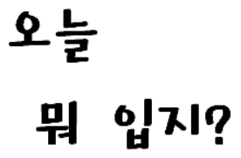




Slide 2

로그인
회원가입

Slide 3

로그인
ID _________________
PW _________________
Sign In
K
F

Slide 4






회원가입

Slide 5




회원가입
다음으로
Sign Up

Slide 6


회원가입
다음으로
Sign In

Slide 7






로그인
옷장
현재 서울시 서대문구 홍은동은 평균 18도 입니다
'앱 실행 시 위치 정보의
제공에 동의하십니까?'
에 동의했을 경우
15시~19시

Slide 8
기온 | 옷 종류
27도~ | 민소매, 반팔 / 반바지, 원피스
23도~26도 | 반팔, 얇은 셔츠, 얇은 긴팔 / 반바지, 면바지, 얇은 스키니
20도~22도 | 긴팔티 + 가디건, 후드티 / 면바지, 슬랙스, 스키니
17도~19도 | 니트, 가디건, 후드티, 맨투맨 / 청바지, 면바지, 슬랙스, 원피스
12도~16도 | 자켓, 가디건, 간절기 야상 / 셔츠, 티 (간단히) / 살색스타킹(14도 이하) / 스카프 (옵션)
10도~11도 | 트랜치코트, 간절기 야상, 자켓 + 가디건 / 여러겹 껴입기, 두꺼운 니트
6도~9도 | 코트, 가죽자켓
~5도 | 겨울옷 (야상, 패딩, 목도리(옵션) 등등)
* 추위나 더위를 타는 정도에 따라 1~2도 조절 가능

Slide 9



로그인
옷장
<대분류>
상의 / 하의
아우터 / 기타

Slide 10






로그인
옷장

Slide 11



로그인
옷장
'"오늘 뭐입지" 어플이 카메라, 사진에 대한 권한을 요청합니다' 에 동의 했을 경우 이용 가능

Slide 12

로그인
옷장

Slide 13
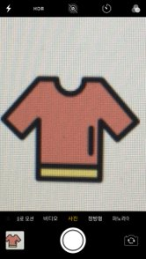
로그인
옷장

Slide 14

로그인
옷장

